Slide 1
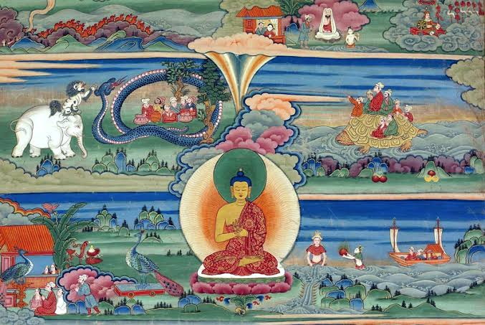
স্বাগতম

Slide 2
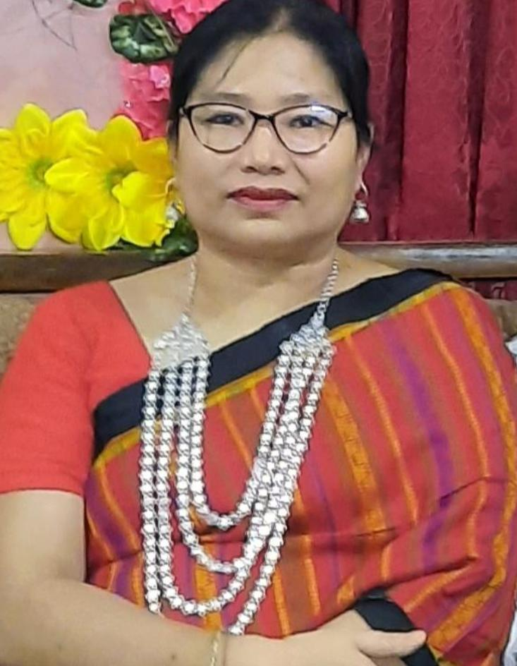
পরিচিতি
তন্দ্রা চাকমা
সিনিয়র শিক্ষক(শারীরিক)
রাণী দয়াময়ী উচ্চ বিদ্যালয়
রাঙ্গামাটি
ফোন-০১৫৫৬৬০৩০৭৩

Slide 3
বিষয়ঃ বৌদ্ধ ধর্ম নৈতিক শিক্ষা
শ্রেণিঃ ৭ম
অধ্যায়ঃ ১ম
পাঠঃ ১

Slide 4
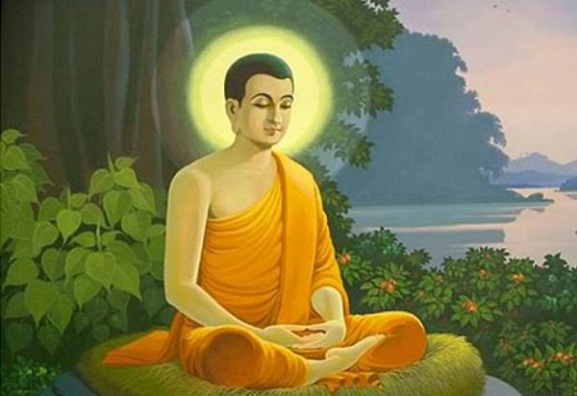
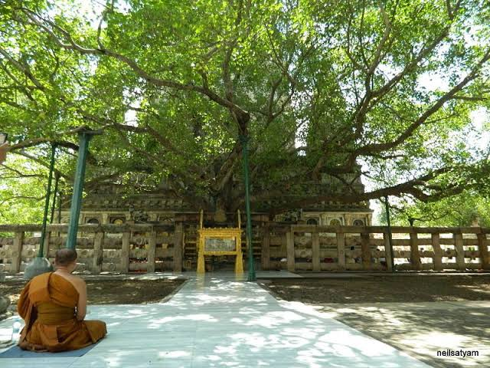
নিচের ছবি গুলো দেখে বলি
কঠোর সাধনায় বোধিজ্ঞান, খ্যাত হন ‘ বুদ্ধ নামে’
ভগবান বুদ্ধের ছবি
Notes:
এই স্লাইডটি ব্যবহার করার জন্য বাটনের ধারাবাহিকভাবে (১,২,৩,৪,৫) অগ্রসর হতে হবে। বামের বাটনসমূহে মহাসাগরগুলোর নামে ক্লিক করলে মহাসাগরগুলো হাইলাইট হবে।

Slide 5
১।মহামানব গৌতম বুদ্ধ কত বছর আগে জন্ম গ্রহন করেছিলেন?
আজ থেকে প্রায় আড়াই হাজার বছর আগে।
২।তার পিতার ও মাতার নাম কী ছিল?
পিতার নাম রাজা শুদ্ধোদন,এবং মাতার নাম রানি মহামায়া।
৩।তিনি কত বছর কঠোর সাধনা করে বোধিজ্ঞান বা বুদ্ধত্ব লাভ করেছিলেন?
৩।তিনি সুদীর্ঘ ছয় বছর কঠোর সাধনা করে বোধিজ্ঞান বা বুদ্ধত্ব লাভ করেন।

Slide 6
আজকের পাঠ
পাঠ - ১
নৈতিকতা ও শীল পালন

Slide 7
শিখন ফল
এই পাঠ শেষে শিক্ষার্থীরা ---------
১। বুদ্ধ নির্দেশিত নৈতিকতা ব্যাখ্যা করতে পারবে।
২।শীল সম্পর্কে ধারণা লাভ করতে পারবে।
Notes:
এই স্লাইডটি ব্যবহার করার জন্য বাটনের ধারাবাহিকভাবে (১,২,৩,৪,৫) অগ্রসর হতে হবে। বামের বাটনসমূহে মহাসাগরগুলোর নামে ক্লিক করলে মহাসাগরগুলো হাইলাইট হবে।

Slide 8
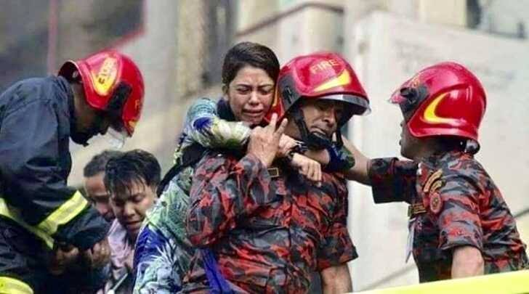

Slide 9
নৈতিকতা কী?
‘নীতি’ থেকে ‘ নৈতিকতা’ শব্দের উৎপত্তি।’নৈতিকতা হলো নিয়মনীতি মেনে চলে সুশৃঙ্খল ও সৎ জীবনযাপন করা।বৌদ্ধধর্মে নৈতিকতার উপর অধিক জোর দেওয়া হয়েছে।গৌতম বুদ্ধ তাঁর অনুসারীদের সংযত, আদর্শ এবং নৈতিক জীবনযাপনের নির্দেশ দিয়েছেন।এজন্য তিনি অনেকগুলো নিয়মনীতি বা বিধি- বিধান প্রবর্তন করেছেন।বৌদ্ধ পরিভাষায় এসব নৈতিক বিধি- বিধানকে শীল বলা হয়।
Notes:
এই স্লাইডের মাধ্যমে ছবি দেখিয়ে পাঠ ঘোষণা করতে পারেন। ইচ্ছা করলে বাস্তব উপকরণ ভূগোলোক এনেও পাঠ ঘোষণা করতে পারেন।

Slide 10
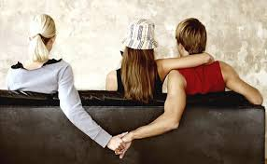
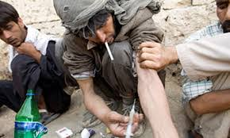
ব্যাবিচার
নেশাদ্রব্য
চুরি

Slide 11
শীল
স্বভাব বা চরিত্র।
১।শীল শব্দের অর্থ কী?
আবার নিয়ম,শৃঙ্খলা প্রভৃতি ও শীল অর্থে ব্যবহৃত হয়।শীল মানবিক গুণাবলি সম্পন্ন চরিত্র গঠনে সহায়তা করে।প্রাণী হত্যা,চুরি,ব্যভিচার,মিথ্যা ভাষণ এবং নেশাদ্রব্য গ্রহন প্রভৃতি হতে বিরত রাখে।কায়, মন এবং বাক্য সংযত করে।মনের কুষলতা দূর করে। নৈতিক জীবনযাপনে উদ্ধুদ্ধ করে।মানবিক গুণাবলির বিকাশ সাধন করে।

Slide 12
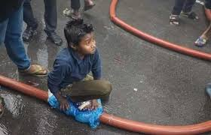
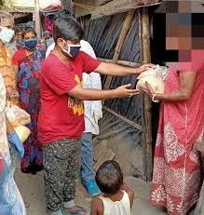
তাই বৌদ্ধরা শীল পালনের মাধ্যমে নিজের আচরণ সম্পর্কে সংযত করে নৈতিক ও মানবিক গুণাবলি চর্চা করে।যারা শীল পারন করে তাঁরা শীলবান নামে অভিহিত হন।

Slide 13
যারা শীল পালন করে:-
১।তারা সর্বত্র পূজিত হন।
২।যশ – খ্যাতির অধিকারী হন।
৩।শীলবান ব্যক্তি দয়াশীল,ক্ষমাপরায়ণ,দানপরায়ণ,সেবাপরায়ণ এবং পরোপকারী হন।
৪। তাদের চিত্ত উদার হয়।
৫।তাঁরা সর্বদা কুশলকর্ম সম্পাদন করে।
৬।তারা কখনো মানুষের ক্ষতি সাধন করে না।
৭। তাঁরা মানুষকে নৈতিক জীবণযাপনের উপদেশ দেন এবং উৎসাহিত করেন।

Slide 14
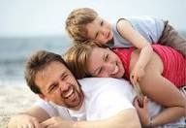
শীলবান ব্যক্তি ইহকাল এবং পরকাল উভয়কালেই সুখ লাভ করে।
পরিশেষে বলা যায়,নৈতিকতা এবং শীল পরস্পর সম্পর্কযুক্ত।শীল পালন ব্যতিত নৈতিকতার বিকাশ সম্ভব নয়।

Slide 15
মূল্যায়ন
১।শীল শব্দের অর্থ কী?
২।শীলবান ব্যক্তি কীরূপ হন?
৩।কয়েকটি নৈতিক কাজের উদাহরণ দাও।
৪।নৈতিকতা অনুশীলনে কী বিকশিত হয়।

Slide 16
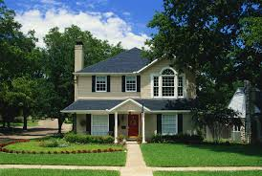
বাড়ির কাজ
নৈতিকতা এবং শীল পরস্পর সম্পর্কযুক্ত আলোচনা কর।

Slide 17
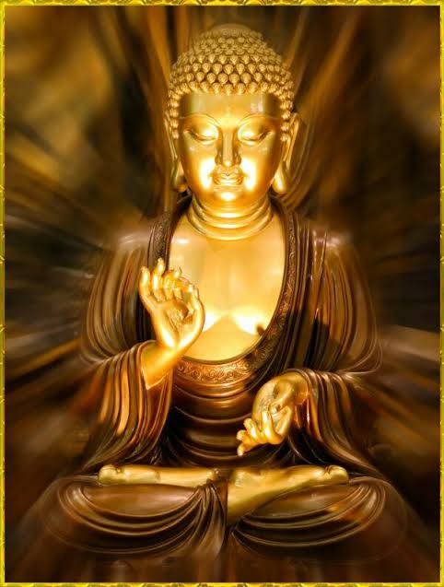
ধন্যবাদ

